Slide 1
Zajednica prakse za unutarnju reviziju (IACOP) REVIZIJA IT-a: od teorije do prakse WEBINAR
23. studenoga/novembra 2020.
Mark Dekeyser – Institut internih revizora Belgija

Slide 2
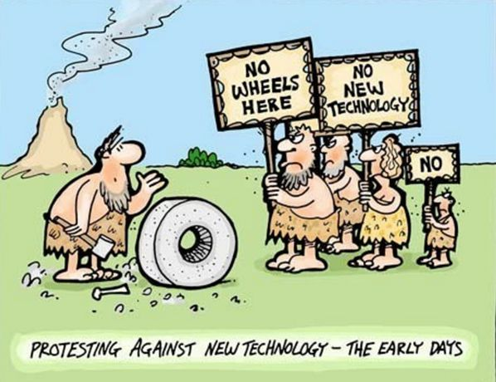
Disruptivni procesi u kontekstu revizije
Sadržaj
4. industrijska revolucija
Najvažnije disruptivne tehnologije
Je li ta tema važna za revizore?

Slide 3
4. industrijska revolucija
Svjetski gospodarski forum – siječanj/januar 2016.
Sastavnice
veliki podaci, umjetna inteligencija, lanac blokova, robotika, virtualna stvarnost,
autonomna vozila, nanotehnologija, biotehnologija,
znanost o materijalima, skladištenje energije, kvantno računarstvo itd.
Poziv svjetskim vođama da se prireme za ono što dolazi
Uvodni govor – sažetak
Poveznica na videozapis
https://www.youtube.com/watch?v=khjY5LWF3tg
Uvodna izjava predsjednika Svjetskog gospodarskog foruma – siječanj/januar 2016.
„Nalazimo se na rubu tehnološke revolucije koja će iz temelja promijeniti način na koji živimo i radimo, kao i način na koji se odnosimo jedni prema drugima.”
„Po svojim razmjerima, opsegu i složenosti ta preobrazba bit će drugačija od svega što je ljudski rod dosad doživio.”

Slide 4
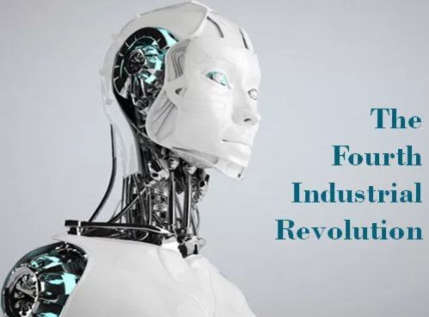
4. industrijska revolucija
Internet danas obuhvaća pojam interneta stvari (engl. „Internet of Things” – IoT)
Ljudi će biti spojeni na internet svega (engl. „Internet of Everything” – IoE)
s pomoću nosive tehnologije i elektroničkih implantabilnih uređaja
Internet svega bit će ugrađen u naš svakodnevni život
Pritom nećemo morati biti aktivno spojeni na njega kako bismo se mogli njime
koristiti
On će biti prisutan, bez obzira na to jesmo li ga svjesni ili ne
Nešto slično zraku koji udišemo – ne razmišljamo o tome kada ćemo udahnuti niti o zraku kao takvom
Tehnologija interneta povući će se u pozadinu kako bi postala trajni dio naših života
Taj će proces trajati samo oko tri desetljeća
Započeo je 2010., a očekuje se da će do 2040. u potpunosti prodrijeti u društvo

Slide 5
16 najvažnijih disruptivnih tehnologija
Proizvodnja i skladištenje velikih količina energije
Umjetna inteligencija Robotika i Softverski roboti
3D i 4D printanje
Internet (IoT - IoE)
– na temelju mreže 5G
Biotehnologija
Velika ponuda tečaja na internetu
Univerzalni temeljni dohodak
Virtualna, poboljšana i proširena stvarnost
Izvedene tehnologije
Nakon toga, sljedeće velike stvari
Prijevoz
Autonomna vozila
Usluge
velikih podataka
Plaćanja
Lanac blokova
Svakodnevni život
Domotika i pametni gradovi
Nanotehnologija
Istraživanje zemlje, mjeseca i planeta
Znanost o materijalima
Kvantno računarstvo
Temeljne sastavnice 4. industrijske revolucije
Posljedice za čovjeka

Slide 6
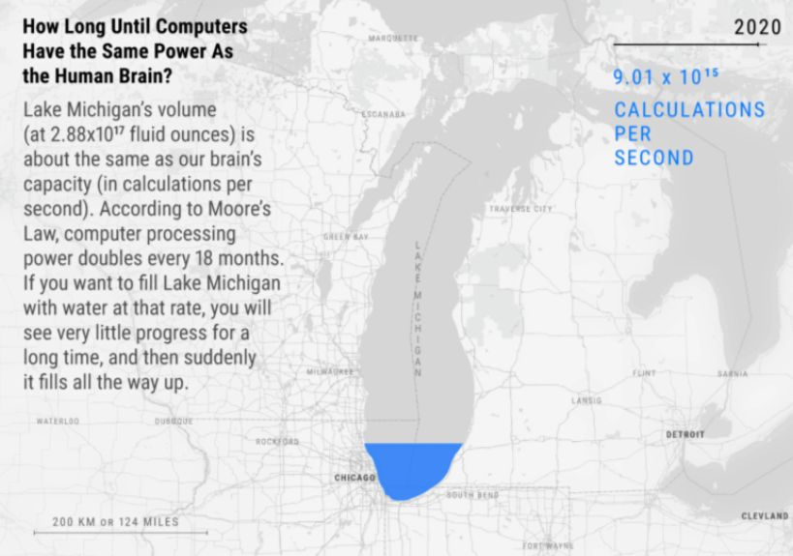
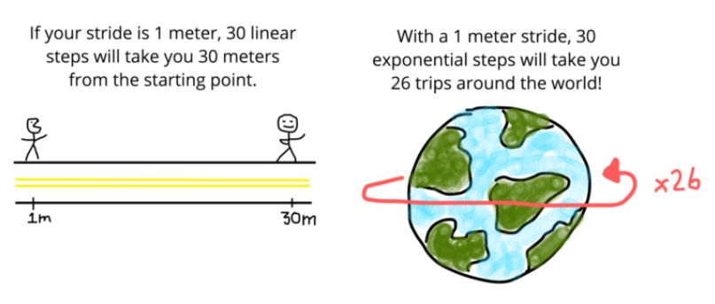
Brzina
Razvoj tehnologije neće se odjednom zaustaviti
Upravo suprotno, bit će sve brži
Linearna logika: u rasponu od 1 do 100 je 100 koraka
Eksponencijalna logika: (manje od) 8 koraka
1, 2, 4, 8, 16, 32, 64, 128
Na šestom koraku nismo još niti na 1/3
Sa sljedeća dva koraka već smo prekoračili cilj
Mooreov zakon
Kapacitet računala udvostručuje se svakih 18 mjeseci.
„Mooreov zakon će završiti!”
To je rečeno više puta kroz povijest, ali on još uvijek traje
Katkad se također naziva efektom „tsunamija”.

Slide 7
Kada će nastupiti promjena?
Nitko ne može sa sigurnošću predvidjeti budućnost
Izabrano je vremensko razdoblje od 25 godina većina će biti ostvarena do 2042.
Teško je predvidjeti kad će se točno koja tehnologija probiti na tržište
Grafikon je samo primjer onoga što bi se moglo dogoditi...
(vidjeti sljedeći slajd) ciklusi uzbuđenja inovacijom
(engl. „hype cyles”) društva Gartner
Hoće li se sve to doista dogoditi?
Da, nema povratka; sjeme je već posijano
Hoće li društvo to preživjeti?
Otvoreno pitanje
Potrebno je biti oprezan
Samo kad će nam pružati podršku

Slide 8
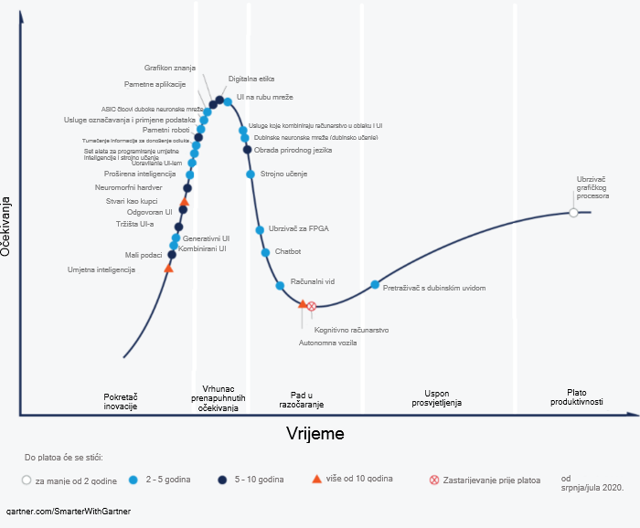
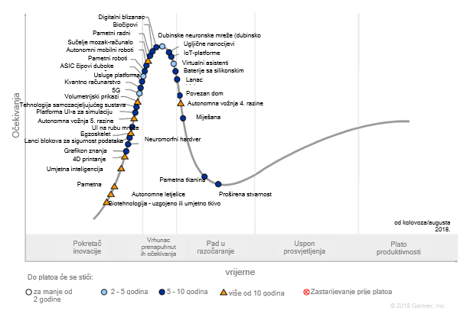
Kada će nastupiti promjena?
ciklusi uzbuđenja inovacijom (engl. „hype cyles”) društva Gartner
Prema temi
Prema godini

Slide 9
Uloga unutarnje revizije
Unutarnja bi revizija trebala pružiti bitne uvide u pogledu disrupcije uzimajući u obzir njezin utjecaj na cijelu organizaciju
Očekivanja zainteresiranih strana
Jesu li strateški ciljevi usklađeni u svjetlu disrupcije?
Jesu li disruptivne tehnologije prihvaćene na razini organizacije?
Kako se disruptivne tehnologije provode i upotrebljavaju?
…
Unutarnja revizija raspolaže svime što je potrebno za ocjenu rizika koji proizlaze iz disruptivne promjene
Jesu li disruptivne posljedice za organizaciju ispitane u dovoljnoj mjeri, uključujući promjene u pogledu kulture organizacije, radnog okruženja, poslovnih pranova, očekivanja klijenata...?
Valja primijetiti da će se procesi temeljiti na podacima a ne na postupovnim pravilima
Jesu li utvrđeni rizici povezani s podacima i jesu li u dovoljnoj mjeri razmotreni?

Slide 10
Uloga unutarnje revizije
Disruptivna promjena će se dogoditi – nema povratka i to se ne može izbjeći
Mreža 5G potaknut će širenje interneta stvari / interneta svega, nakon čega će se pojaviti umjetna inteligencija i roboti
Disrupcija je prekid s prošlošću; ona nije destruktivna
Prednosti
Sigurnost, zdravlje, dobit
Budućnost je kontroverzna
Još uvijek mnogo nesigurnosti, možda čak i straha
Preuzimanje svoje uloge kao revizora
Pružiti svojim organizacijama uvid u situaciju
Također obnašati svoju dužnost prema društvu
Prihvatiti budućnost
Pomoći drugima da se pripreme
Komunikacija, pružanje uvjerenja, angažiranje

Slide 11
HVALA!
Imate li pitanja?

